Slide 1


NÁZEV ŠKOLY: | Masarykova základní škola a mateřská škola Melč, okres Opava, příspěvková organizace
ČÍSLO PROJEKTU: | CZ.1.07/1.4.00/21.2623
AUTOR: | Mgr. Vendulka Ottová
NÁZEV: | VY_32_Inovace_Český_jazyk_8
ČÍSLO DUM: | 5
TÉMA: | Jména a místa ve vyjmenovaných slovech
ROČNÍK: | 8.
OBDOBÍ REALIZACE: | 11/2012

Slide 2
Anotace
Prezentace v PowerPointu ukazuje žákům netradiční pohled na problematiku pravopisu vyjmenovaných slov. Upozorňuje na taková vyjmenovaná slova, která v sobě nesou vlastní jména a názvy míst či obcí. Jména jsou pak spojena s konkrétními osobnostmi, názvy míst pak s obrazem dané lokality. Dochází zde tak k prolínání se mezi výukovými obsahy českého jazyka dějepisu a zeměpisu. V závěru nechybí pro žáky pravopisné cvičení opatřené správným řešením.

Slide 3
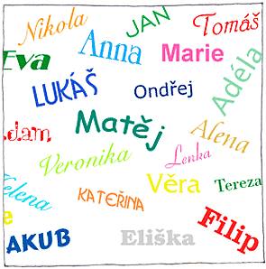
Jména a místa ve vyjmenovaných slovech

Slide 4
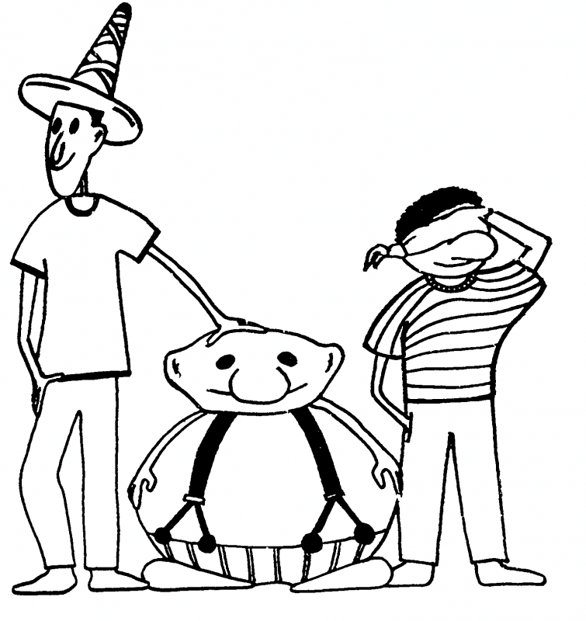
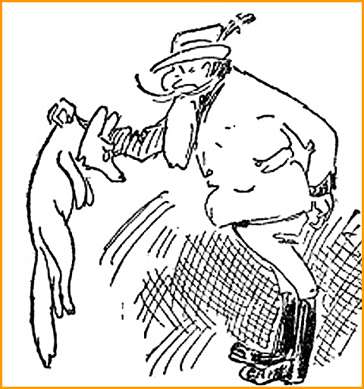
Jaká vyjmenovaná jména se ti vybaví?
SPYTIHNĚV
PŘEMYSL
ZBYNĚK
NEZAMYSL
ZBYŠEK
KŘESOMYSL
BYSTROZRAKÝ
liška BYSTROUŠKA

Slide 5
NOMEN – OMEN.
Víš, co znamená toto latinské úsloví?
JMÉNO – ZNAMENÍ.
Znáš ze svého okolí nebo i z minulosti osobnosti, které jsou nositeli jmen
ZBYNĚK, ZBYŠEK, PŘEMYSL, NEZAMYSL, KŘESOMYSL či SPYTIHNĚV?

Slide 6
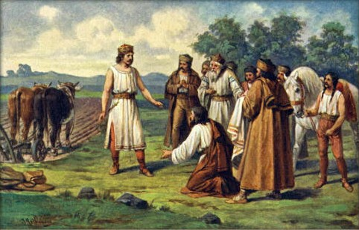
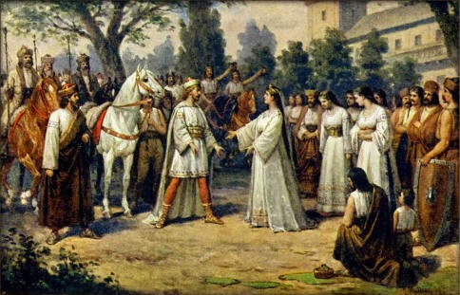
PŘEMYSL ORÁČ
LIBUŠE

Slide 7
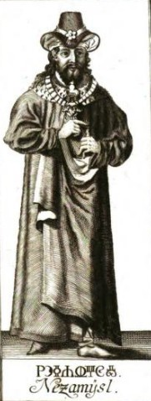
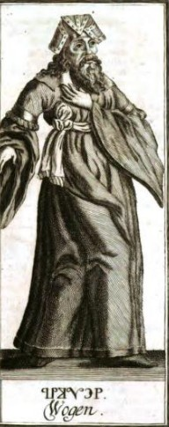
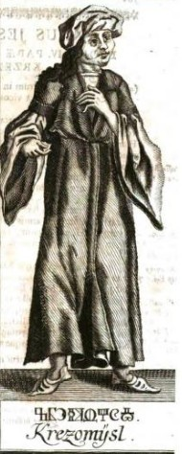
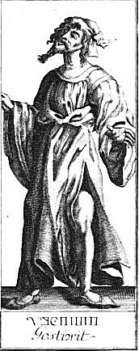
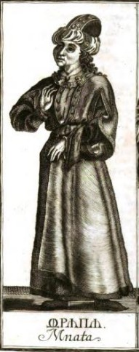
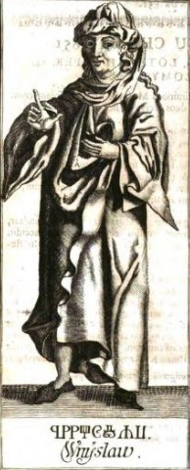
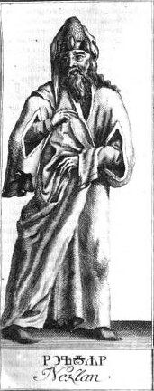
7 bájných knížat
NEZAMYSL
KŘESOMYSL
VOJEN
HOSTIVÍT
MNATA
NEKLAN
VNISLAV

Slide 8
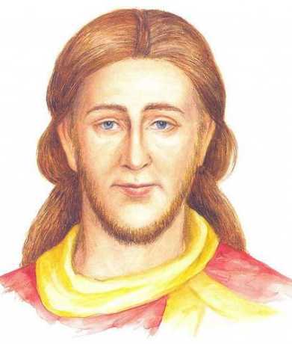
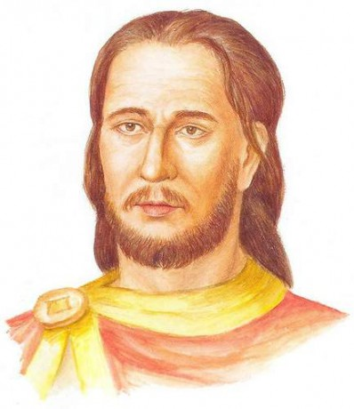
SPYTIHNĚV I.
(894–915) starší syn Bořivoje a Ludmily
SPYTIHNĚV II.
(1055–1061)
nejstarší syn Břetislava a Jitky

Slide 9
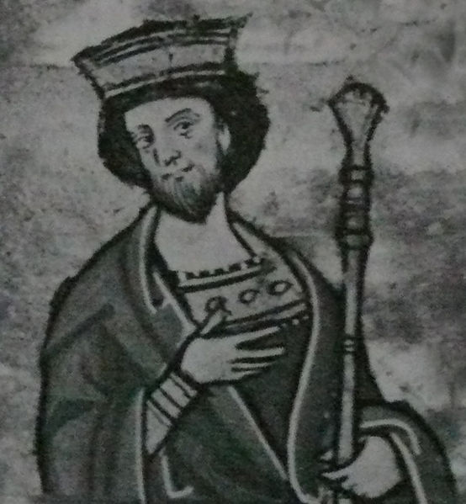
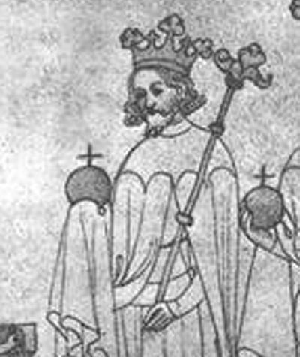
Děda a vnuk
PŘEMYSL OTAKAR I.
1198 – 1230
PŘEMYSL OTAKAR II.
1253 – 1278

Slide 10
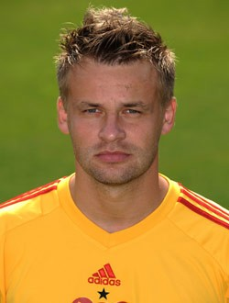
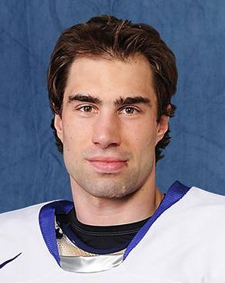
ZBYNĚK Pospěch ZBYNĚK Irgl

Slide 11
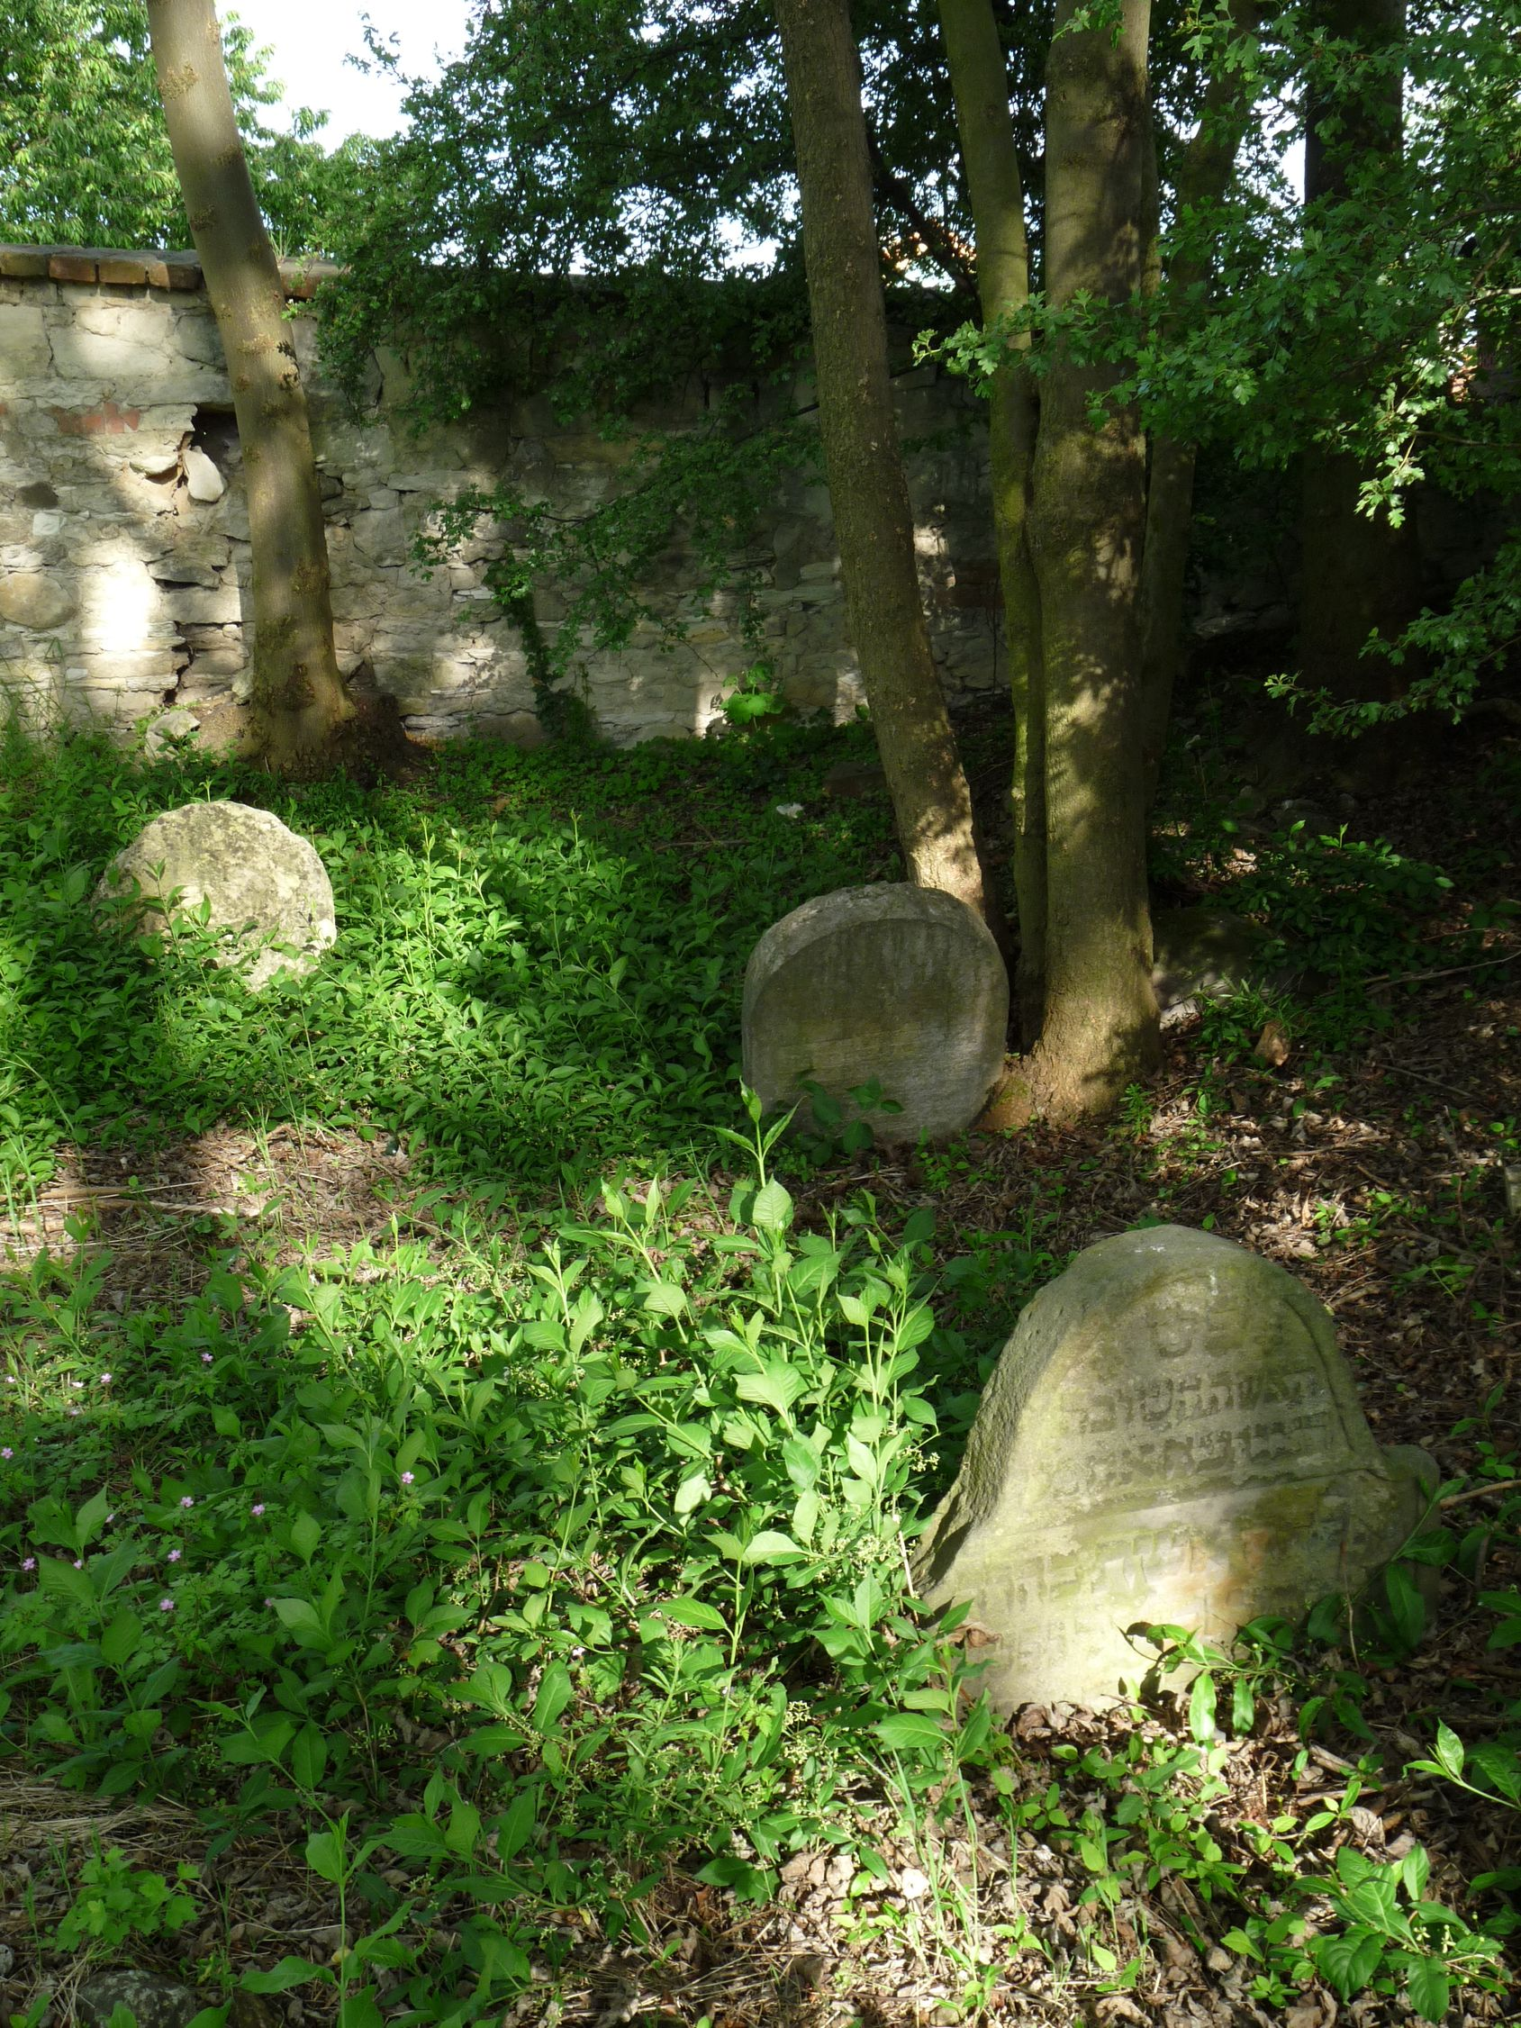
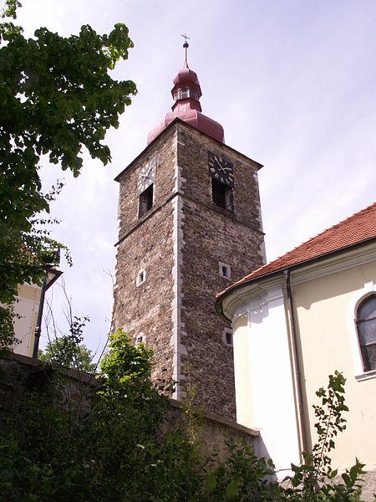
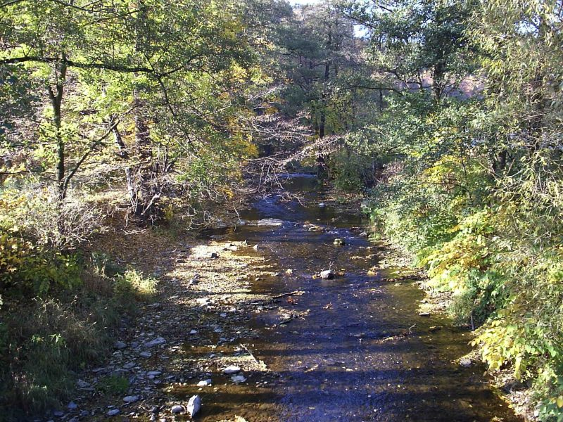
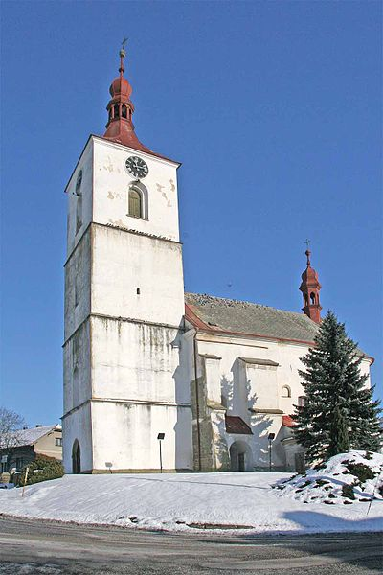
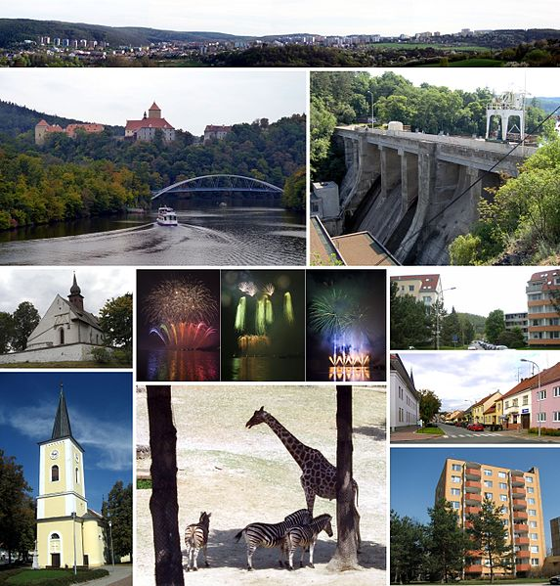
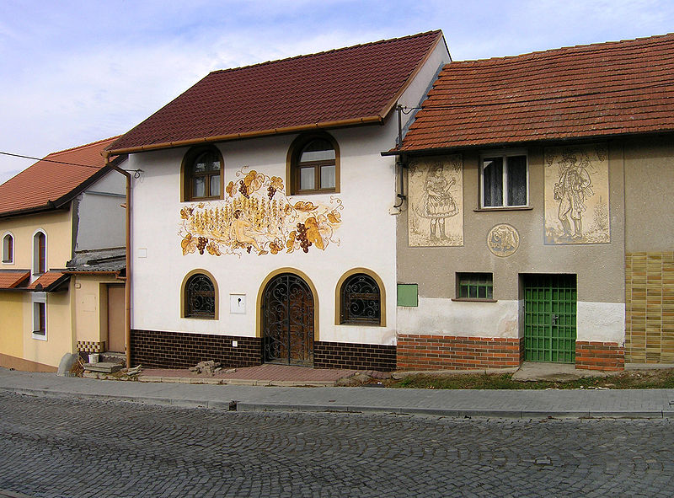
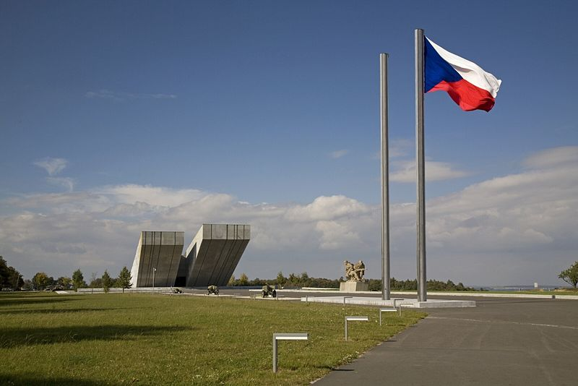
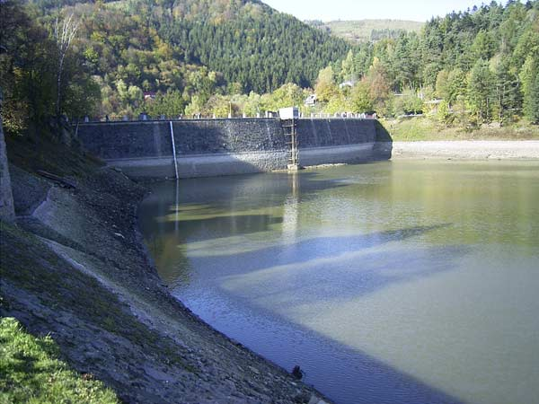
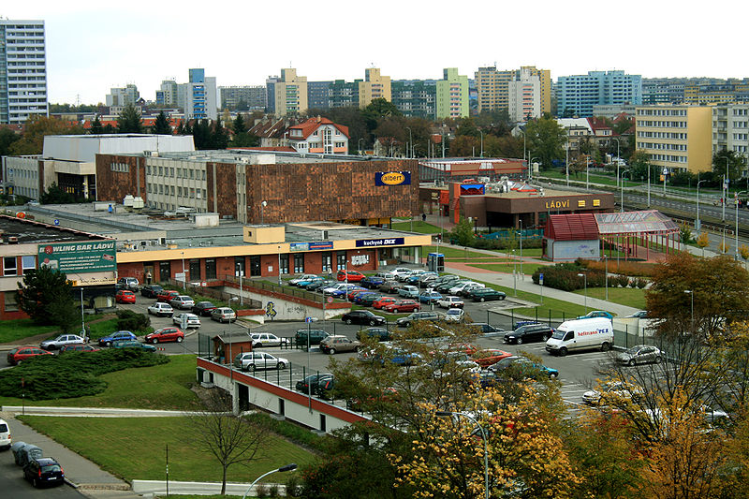
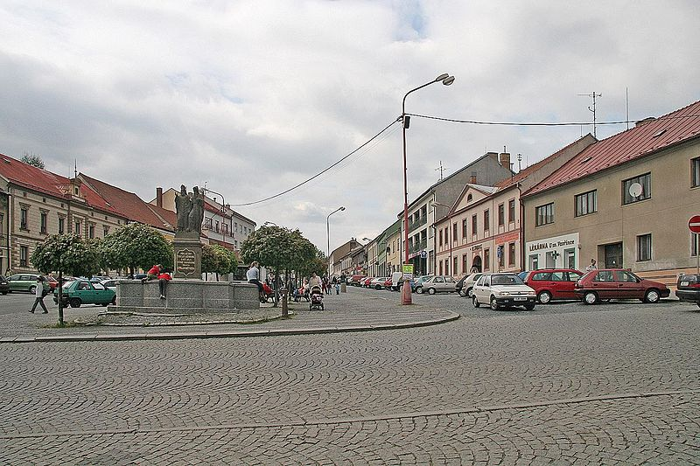
VYBAVÍ SE TI vyjmenované názvy míst po B?
Bydžov
Byšice
Brno – Bystrc
řeka Bystřice
Kobylí
Bystřice nad Pernštejnem
přehrada Bystřička
Kobylisy (Praha)
Přibyslav
Hrabyně

Slide 12
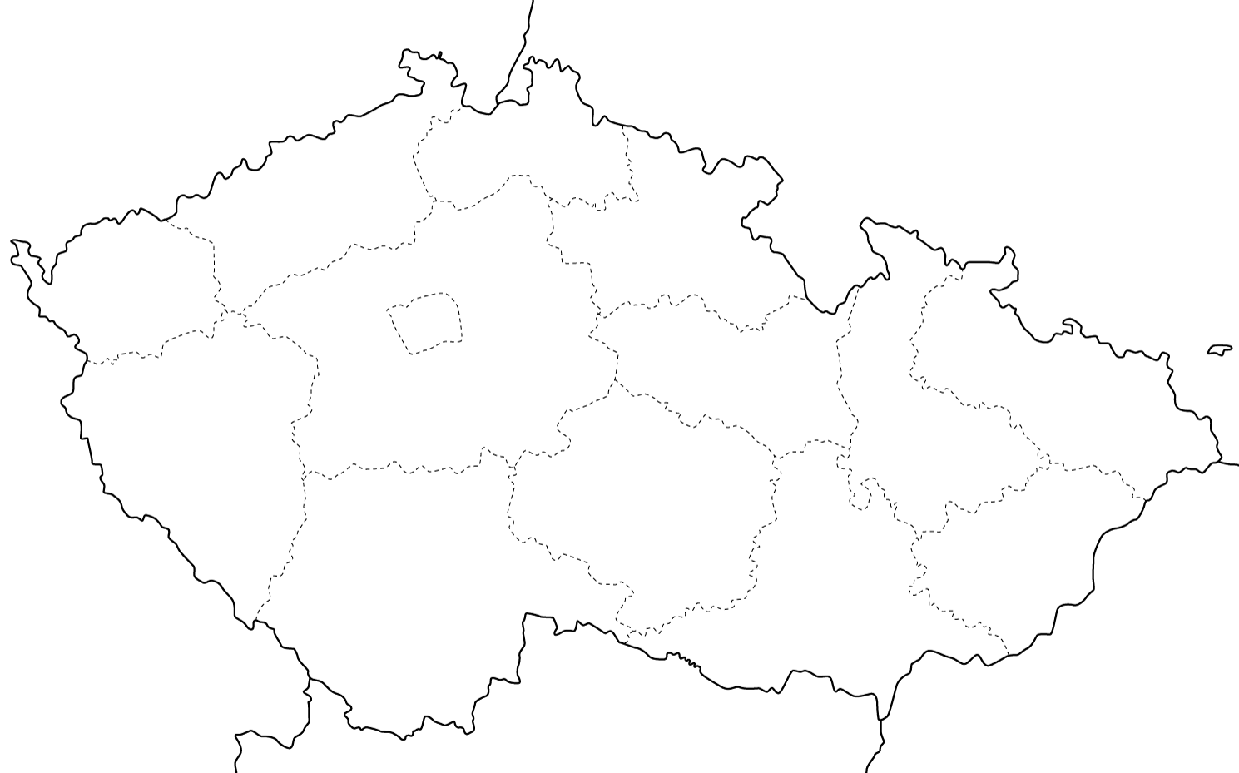
Do mapy zakresli následující místa:
Kobylisy, Bystrc, Bystřice nad Pernštejnem, Bystřička, Přibyslav, Bydžov, Kobylí, Byšice, Hrabyně

Slide 13
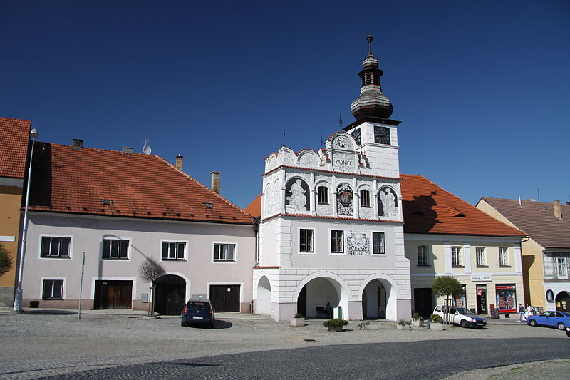
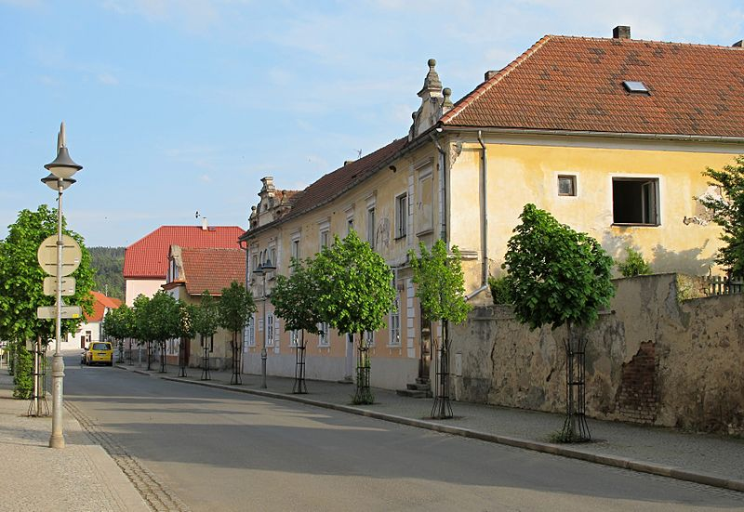
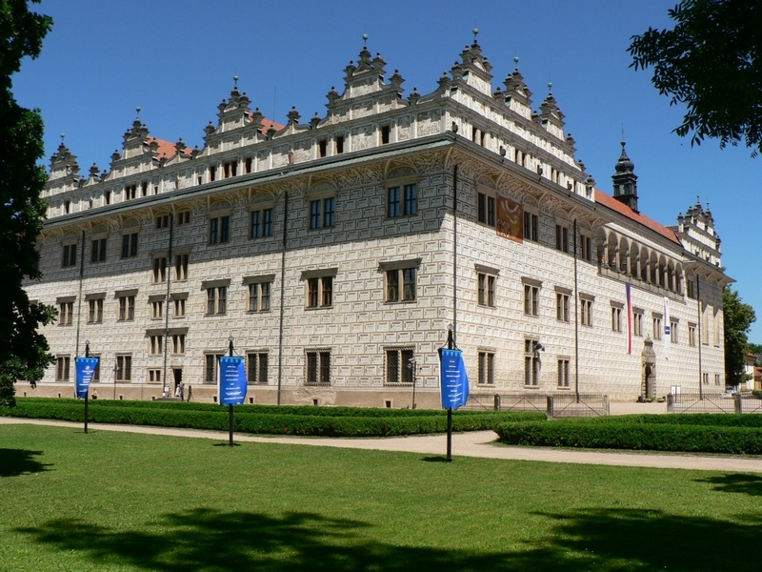
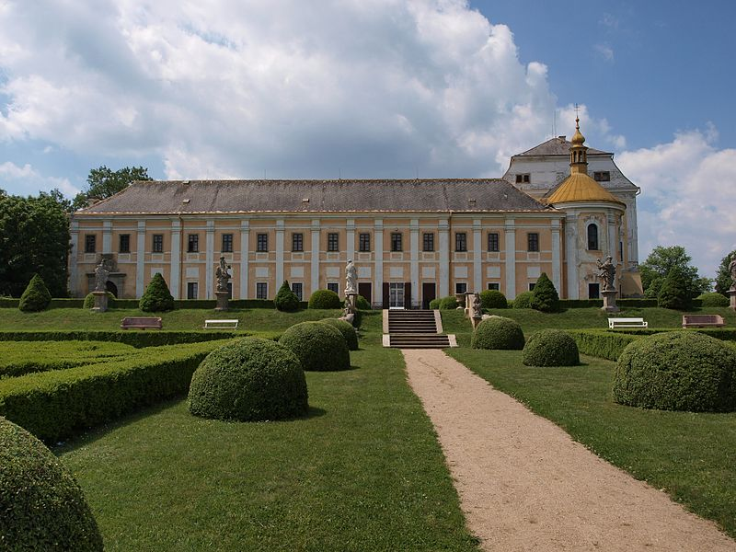
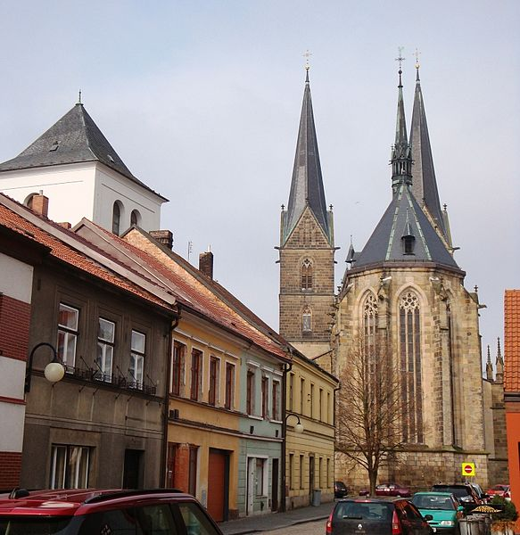
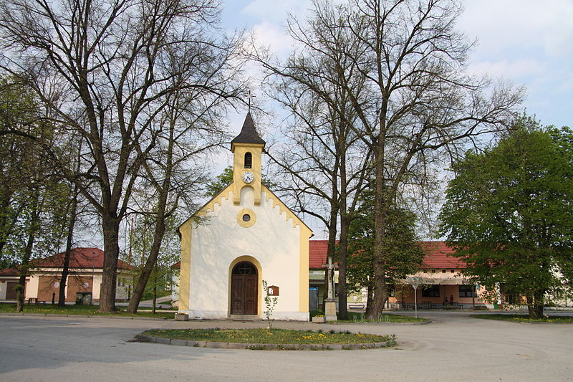
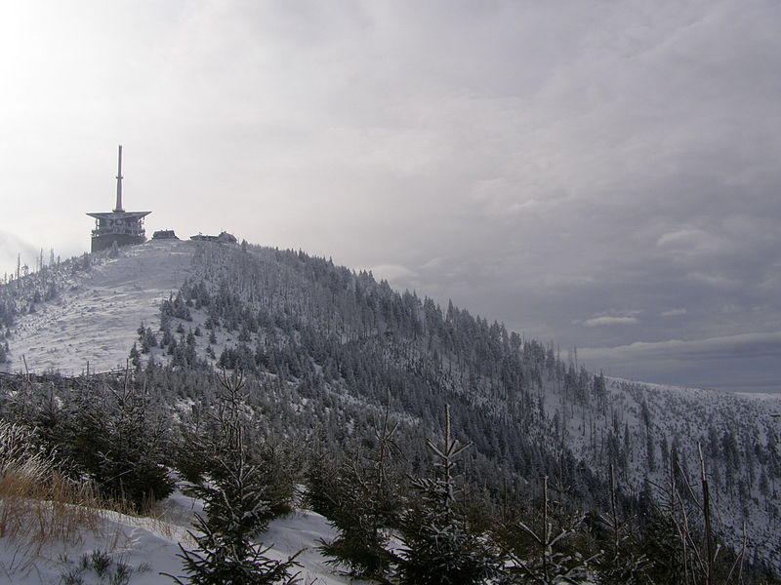
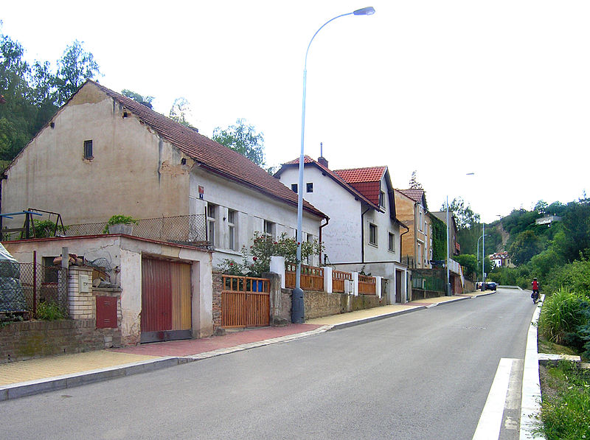
Co takhle vyjmenované názvy po L a M?
Volyně
Kamýk nad Vltavou
Lysá
nad Labem
Mydlovary
Litomyšl
Lysá hora
Praha – Lysolaje
Vysoké Mýto

Slide 14
Pokus se znovu do mapy zakreslit tato místa:
Lysá hora, Lysá na Labem, Lysolaje,
Kamýk, Litomyšl, Vysoké Mýto, Mydlovary, Volyně

Slide 15
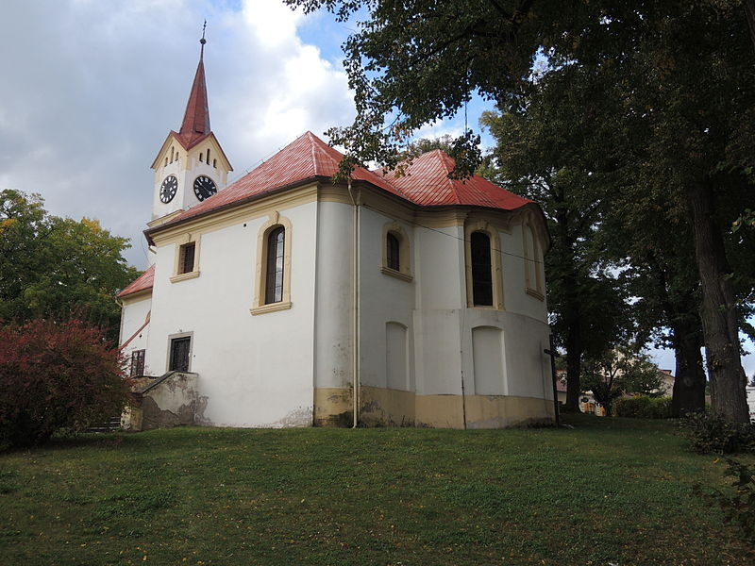
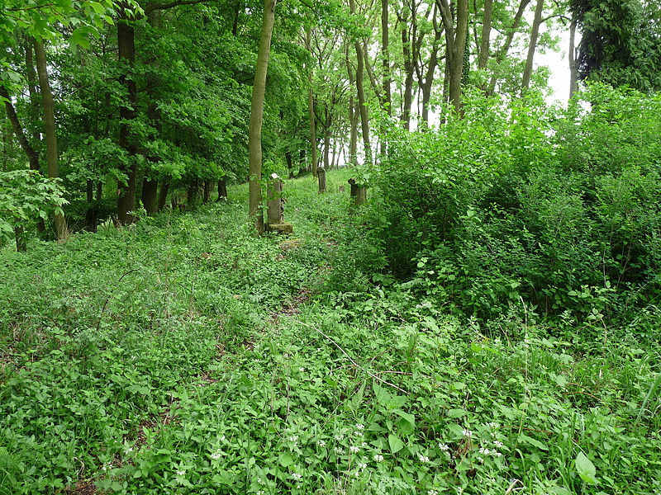
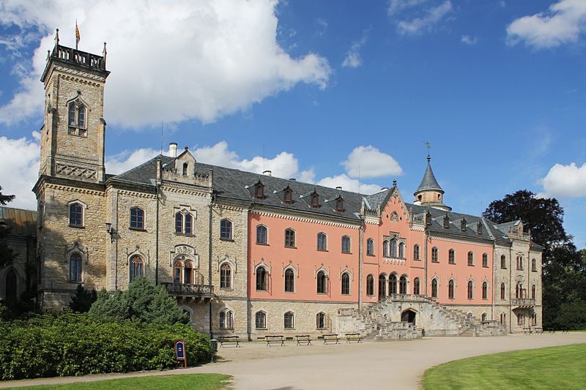
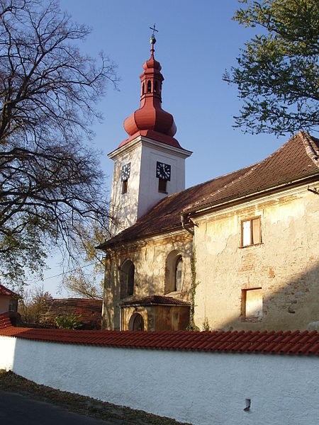
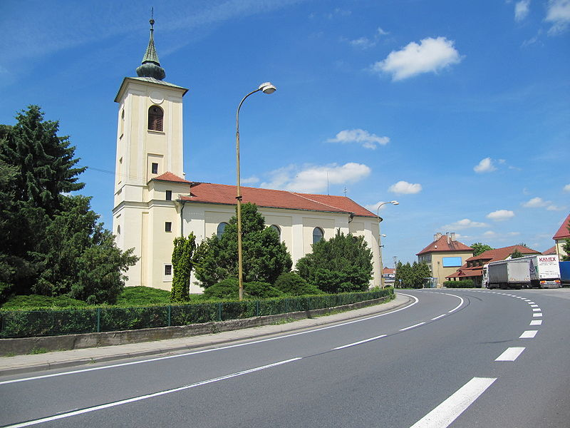
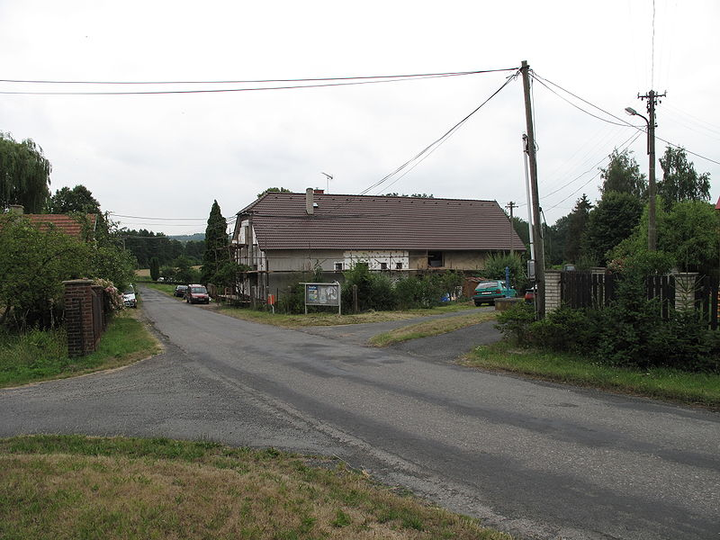
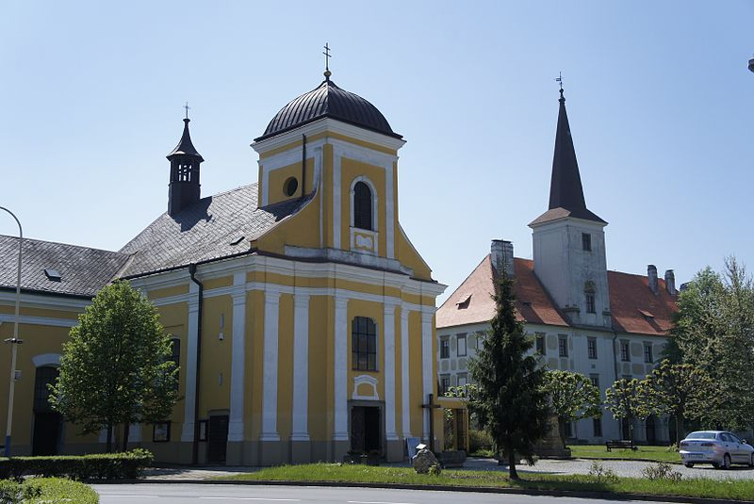
Vzpomeneš si na vyjmenovaná místa po
P a S?
Bosyně
Solopysky
Pyšely
Sychrov
Syneč
Spytihněv
Chropyně

Slide 16
Pokus se znovu do mapy zakreslit tato místa:
Solopysky, Chropyně, Pyšely,
Spytihněv, Bosyně, Syneč, Sychrov

Slide 17
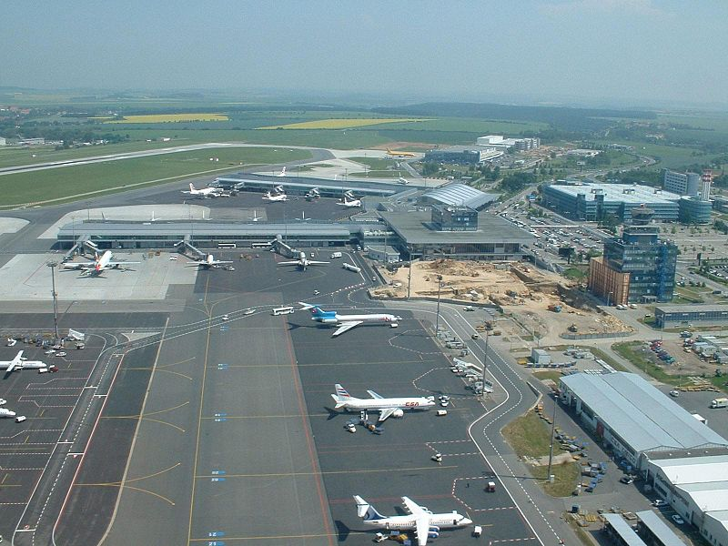
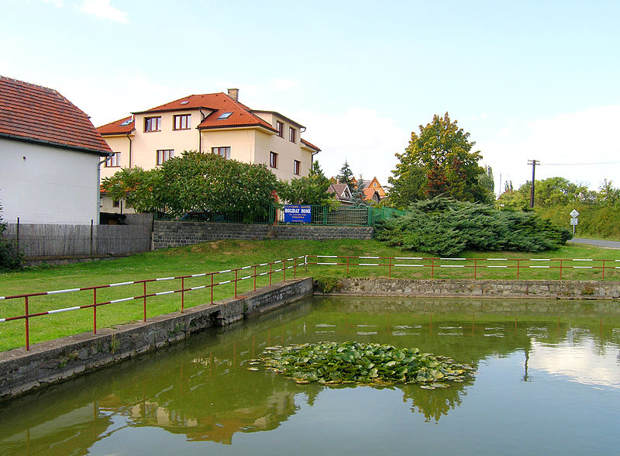
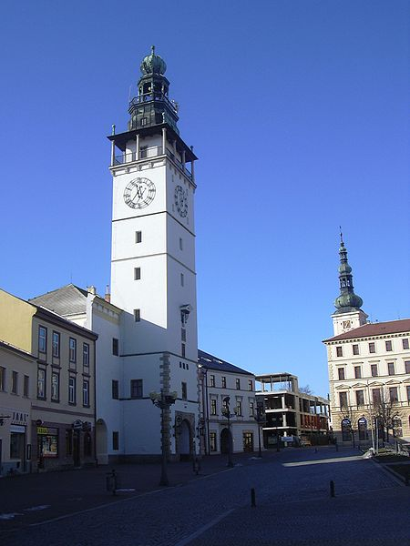
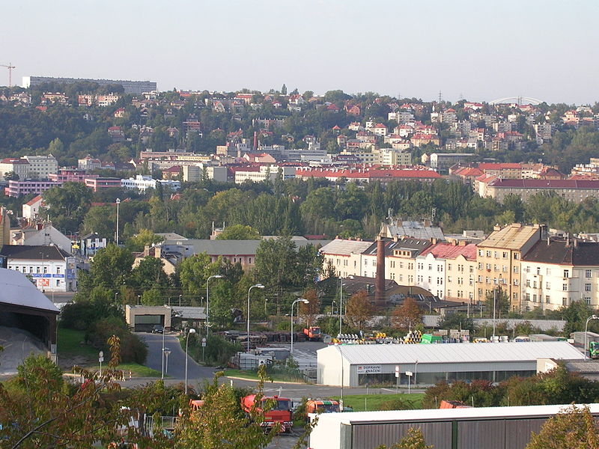
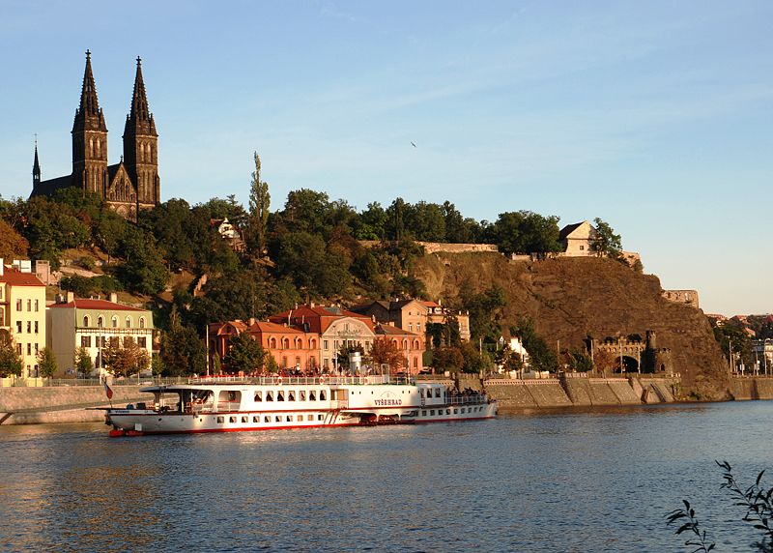
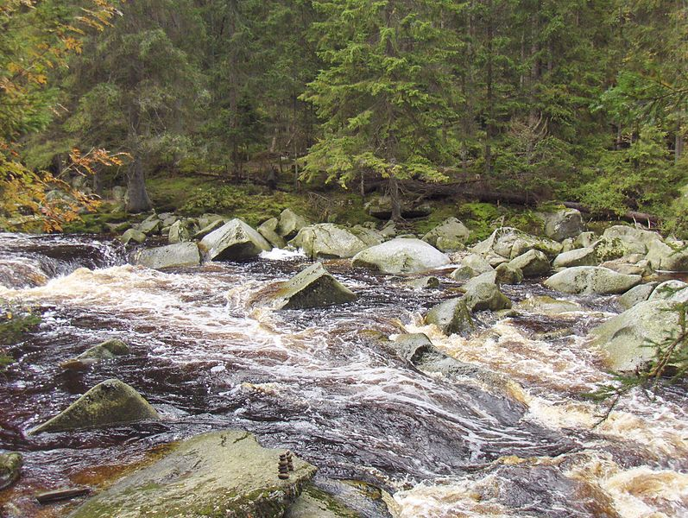

Vzpomeneš si na vyjmenovaná místa po
V a Z?
Přírodní památka
Povydří
Praha - Vysočany
Vyžlovka
Vyškov
Ruzyně
Vyšehrad
Výtoň

Slide 18
Pokus se znovu do mapy zakreslit tato místa:
Vyškov, Vysočany, Vyšehrad,
Povydří, Vyžlovka, Výtoň, Ruzyně

Slide 19
Doplň do správného sloupce následující vlastní jména:
Zb-šek, L-bor, Zb-něk, M-rek, Pep-k, Sp-tihněv,
Tom-k, L-dka, Přem-sl, V-tek, M-cka, Honz-k
I/Í
Y/Ý
Libor
Mirek
Pepík
Tomík
Lidka
Vítek
Micka
Honzík
Zbyšek
Zbyněk
Spytihněv
Přemysl

Slide 20
Doplň do správného sloupce následující názvy míst a obcí:
L-šnice, V-žlovka, B-lina, L-toměřice, V-šehrad,
V-tkov, Kob-lisy, L-solaje, Ruz-ně, Sm-chov, Zb-roh, Chrop-ně, Nezam-slice, L-tomyšl, Zl-n, Přib-slav,
P-sek, L-berec, Vol-ně, V-soké M-to
I/Í
Y/Ý
Líšnice
Bílina
Litoměřice
Vítkov
Smíchov
Zbiroh
Litomyšl
Zlín
Písek
Liberec
Vyžlovka
Vyšehrad
Kobylisy
Lysolaje
Ruzyně
Chropyně
Nezamyslice
Přibyslav
Volyně
Vysoké Mýto

Slide 21
Zdroj
http://www.google.cz/imgres?q=jm%C3%A9no&num=10&hl=cs&tbo=d&biw=1536&bih=729&tbm=isch&tbnid=o_9Ivv84Kcw8tM:&imgrefurl=http://www.znojmak.info/wordpress/krestni-jmena-v-matrikach/&docid=-kBmNAOfMgas7M&imgurl=http://www.znojmak.info/wordpress/wp-content/uploads/2012/09/jmena-deti.gif&w=295&h=298&ei=xcS9UMzOBovHsgbq2oG4BQ&zoom=1&iact=hc&vpx=2&vpy=108&dur=2418&hovh=226&hovw=223&tx=81&ty=92&sig=109051416718594377525&page=1&tbnh=137&tbnw=135&start=0&ndsp=32&ved=1t:429,r:0,s:0,i:84
http://www.google.cz/imgres?q=bystrozrak%C3%BD&hl=cs&tbo=d&biw=1536&bih=729&tbm=isch&tbnid=oTnA8gIgzuCsCM:&imgrefurl=http://www.borovice.cz/hledam-pracovniky/hledame-vedouci-ho-nejlepe-kytaristku/&docid=B9swo_wkwN0KgM&imgurl=http://www.borovice.cz/image/33680/dlouhy-siroky-a-bystrozraky-o-s.png&w=755&h=800&ei=F_y9UKOcJOau0AHXvYD4Bg&zoom=1&iact=hc&vpx=917&vpy=262&dur=11750&hovh=231&hovw=218&tx=100&ty=96&sig=109051416718594377525&page=1&tbnh=159&tbnw=150&start=0&ndsp=39&ved=1t:429,r:17,s:0,i:132
http://www.google.cz/imgres?q=li%C5%A1ka+bystrou%C5%A1ka&hl=cs&tbo=d&biw=1536&bih=729&tbm=isch&tbnid=ydJcpw2dSXfQnM:&imgrefurl=http://zapisnik.borisklepal.cz/prihody-lisky-bystrousky-maji-87-let/&docid=Rr4gYzKYrXf4MM&imgurl=http://www.borisklepal.cz/img-zapisnik/bystrouska-lolek-01.gif&w=480&h=513&ei=0vy9UI_7MLSk0gGj2oHQDQ&zoom=1&iact=hc&vpx=989&vpy=153&dur=2913&hovh=232&hovw=217&tx=137&ty=154&sig=109051416718594377525&page=1&tbnh=146&tbnw=137&start=0&ndsp=34&ved=1t:429,r:15,s:0,i:126
http://cs.wikipedia.org/wiki/Soubor:Nezamysl.jpg
http://cs.wikipedia.org/wiki/Soubor:Mnata.jpg
http://cs.wikipedia.org/wiki/Soubor:Kresomysl.jpg
http://cs.wikipedia.org/wiki/Soubor:Wogen.jpg
http://cs.wikipedia.org/wiki/Soubor:Wnyslaw.jpg
http://cs.wikipedia.org/wiki/Soubor:Neklan.jpg
http://cs.wikipedia.org/wiki/Soubor:Hostivit.jpg
http://commons.wikimedia.org/wiki/File:Josef_Mathauser_-_P%C5%99emysl_Or%C3%A1%C4%8D_za_kn%C3%AD%C5%BEete_povol%C3%A1n.jpg?uselang=cs
http://commons.wikimedia.org/wiki/File:Josef_Mathauser_-_P%C5%99emysl_v%C3%ADt%C3%A1n_Libu%C5%A1%C3%AD.jpg?uselang=cs
http://commons.wikimedia.org/wiki/File:Po1_postava.jpg?uselang=cs
http://commons.wikimedia.org/wiki/File:Prem2.jpg?uselang=cs
http://www.google.cz/imgres?q=spytihn%C4%9Bv+i&num=10&hl=cs&tbo=d&biw=1536&bih=729&tbm=isch&tbnid=WMKFqzJc7KAClM:&imgrefurl=http://www.panovnici-evropy.estranky.cz/fotoalbum/cesti-panovnici/premyslovci/spytihnev-i..jpg.html&docid=8UPlyOD8JvbTgM&imgurl=http://www.panovnici-evropy.estranky.cz/img/mid/20/spytihnev-i..jpg&w=398&h=460&ei=wLzAUPTFE4HQtAbBk4CgDA&zoom=1&iact=hc&vpx=2&vpy=145&dur=3810&hovh=241&hovw=209&tx=128&ty=120&sig=109051416718594377525&page=1&tbnh=155&tbnw=134&start=0&ndsp=39&ved=1t:429,r:0,s:0,i:98
http://www.google.cz/imgres?q=spytihn%C4%9Bv+i&num=10&hl=cs&tbo=d&biw=1536&bih=729&tbm=isch&tbnid=DVg5VcgRLPPR7M:&imgrefurl=http://www.panovnici-evropy.estranky.cz/fotoalbum/cesti-panovnici/premyslovci/spytihnev-ii..jpg.html&docid=N28DPtJFTSGqNM&imgurl=http://www.panovnici-evropy.estranky.cz/img/mid/29/spytihnev-ii..jpg&w=435&h=460&ei=wLzAUPTFE4HQtAbBk4CgDA&zoom=1&iact=hc&vpx=1129&vpy=150&dur=1401&hovh=231&hovw=218&tx=101&ty=108&sig=109051416718594377525&page=1&tbnh=155&tbnw=146&start=0&ndsp=39&ved=1t:429,r:9,s:0,i:125
http://www.google.cz/imgres?q=zbyn%C4%9Bk+irgl&hl=cs&tbo=d&biw=1536&bih=729&tbm=isch&tbnid=BSDconhWxnFmpM:&imgrefurl=http://hokej.idnes.cz/divoky-rok-irgla-vyhazov-okradeni-rozvod-a-tragicka-nehoda-partnerky-12s-/evropa.aspx%3Fc%3DA101214_174619_evropa_cig&docid=IJC2vMOsHa9JLM&imgurl=http://i.idnes.cz/09/043/gal/CIG2a9375_IRGL_ZBYNEK.jpg&w=460&h=370&ei=XL_AUKPvG8XBtAaonoHwDw&zoom=1&iact=hc&vpx=402&vpy=124&dur=822&hovh=201&hovw=250&tx=172&ty=92&sig=109051416718594377525&page=1&tbnh=145&tbnw=175&start=0&ndsp=31&ved=1t:429,r:2,s:0,i:87
http://www.google.cz/imgres?q=zbyn%C4%9Bk+posp%C4%9Bch&hl=cs&tbo=d&biw=1536&bih=729&tbm=isch&tbnid=NewmHhMqD18OhM:&imgrefurl=http://www.eurofotbal.cz/clanky/pospech-veri-ze-viteznym-golem-protrhl-v-dukle-streleckou-smulu-196486/&docid=zNrgvCPU4eHvUM&imgurl=http://www.eurofotbal.cz/res/img/news/11538_4.jpg&w=250&h=330&ei=4L_AUPy7OY-Rswa7koDQAw&zoom=1&iact=hc&vpx=2&vpy=237&dur=481&hovh=258&hovw=195&tx=96&ty=153&sig=109051416718594377525&page=1&tbnh=144&tbnw=108&start=0&ndsp=31&ved=1t:429,r:7,s:0,i:102
http://cs.wikipedia.org/wiki/Soubor:Byst%C5%99 ice_nad_Pern%C5%A1tejnem_-_n%C3%A1m%C4%9Bst%C3%AD.jpg
http://cs.wikipedia.org/wiki/Soubor:Bystrice.jpg
http://cs.wikipedia.org/wiki/Soubor:Bystricka_prehrada.jpg
http://cs.wikipedia.org/wiki/Soubor:Brno_Bystrc_Montage.jpg
http://cs.wikipedia.org/wiki/Soubor:L%C3%A1dv%C3%AD_2.jpg
http://cs.wikipedia.org/wiki/Soubor:Kobyl%C3%AD,_middle_part_1.jpg
http://cs.wikipedia.org/wiki/Soubor:Kostel_Svat%C3%A9ho_Prokopa_ve_Star%C3%A9m_Byd%C5%BEov%C4%9B.jpg
http://commons.wikimedia.org/wiki/File:P%C5%99ibyslav-gotick%C3%A1v%C4%9B%C5%BE.JPG?uselang=cs
http://upload.wikimedia.org/wikipedia/commons/b/b5/%C5%BDH_By%C5%A1ice_28.jpg
http://www.google.cz/imgres?q=mapa+%C4%8Dr&hl=cs&tbo=d&biw=1280&bih=625&tbm=isch&tbnid=R8ijIB1f5NQcYM:&imgrefurl=http://www.slepamapa.cz/slepa-mapa-cr-kraje.html&docid=6CaqfiBcsg_RCM&imgurl=http://www.slepamapa.cz/images/cr_slepa_mapa2.gif&w=1600&h=1230&ei=K-vBUJ3jMcLDtQadgYH4BA&zoom=1&iact=hc&vpx=781&vpy=315&dur=1467&hovh=197&hovw=256&tx=98&ty=136&sig=108624527837744940333&page=5&tbnh=141&tbnw=183&start=78&ndsp=22&ved=1t:429,r:82,s:0,i:397
http://cs.wikipedia.org/wiki/Soubor:Pam%C3%A1tn%C3%ADk_II._sv%C4%9Btov%C3%A9_v%C3%A1lky_v_Hrabyni.jpg

Slide 22
Zdroj
Soubor:Lysá hora, vrchol 04.jpg. Wikipedia. org [online]. [cit. 2012-11-11]. Dostupné z: http://cs.wikipedia.org/wiki/Soubor:Lys%C3%A1_hora,_vrchol_04.jpg
Soubor:Lysá nad Labem, zámek.jpg. Wikipedia. org [online]. [cit. 2012-11-11]. Dostupné z: http://cs.wikipedia.org/wiki/Soubor:Lys%C3%A1_nad_Labem,_z%C3%A1mek.jpg
Soubor:Lysolajské údolí str, Prague Lysolaje.jpg. Wikipedia. org [online]. [cit. 2012-11-11]. Dostupné z: http://cs.wikipedia.org/wiki/Soubor:Lysolajsk%C3%A9_%C3%BAdol%C3%AD_str,_Prague_Lysolaje.jpg
Soubor:Kamýk nad Vltavou 1.jpg. Wikipedia. org [online]. [cit. 2012-11-11]. Dostupné z: http://cs.wikipedia.org/wiki/Soubor:Kam%C3%BDk_nad_Vltavou_1.jpg
Soubor:Litomysl3.jpg. Wikipedia. org [online]. [cit. 2012-11-11]. Dostupné z: http://cs.wikipedia.org/wiki/Soubor:Litomysl3.jpg
Soubor:VM kostel od V a zvonice DSC01300.JPG. Wikipedia. org [online]. [cit. 2012-11-11]. Dostupné z: http://cs.wikipedia.org/wiki/Soubor:VM_kostel_od_V_a_zvonice_DSC01300.JPG
Soubor:Kaple Nejsvětější Trojice v Mydlovarech (2).JPG. Wikipedia. org [online]. [cit. 2012-11-11]. Dostupné z: http://cs.wikipedia.org/wiki/Soubor:Kaple_Nejsv%C4%9Bt%C4%9Bj%C5%A1%C3%AD_Trojice_v_Mydlovarech_(2).JPG
Soubor:Kostel Solopysky 1.JPG. Wikipedia. org [online]. [cit. 2012-11-11]. Dostupné z: http://cs.wikipedia.org/wiki/Soubor:Kostel_Solopysky_1.JPG
Soubor:Kostel sv. Jiljí (Chropyně), nám. Svobody, Chropyně 1.jpg. Wikipedia. org [online]. [cit. 2012-11-11]. Dostupné z: http://cs.wikipedia.org/wiki/Soubor:Kostel_sv._Jilj%C3%AD_(Chropyn%C4%9B),_n%C3%A1m._Svobody,_Chropyn%C4%9B_1.jpg
Soubor:Kostel Povýšení sv. Kříže Pyšely 01.JPG. Wikipedia. org [online]. [cit. 2012-11-11]. Dostupné z: http://cs.wikipedia.org/wiki/Soubor:Kostel_Pov%C3%BD%C5%A1en%C3%AD_sv._K%C5%99%C3%AD%C5%BEe_Py%C5%A1ely_01.JPG
Soubor:Spytihněv-kostel.jpg. Wikipedia. org [online]. [cit. 2012-11-11]. Dostupné z: http://cs.wikipedia.org/wiki/Soubor:Spytihn%C4%9Bv-kostel.jpg
Soubor:ŽH Bosyně 17.jpg. Wikipedia. org [online]. [cit. 2012-11-11]. Dostupné z: http://cs.wikipedia.org/wiki/Soubor:%C5%BDH_Bosyn%C4%9B_17.jpg
Soubor:Syneč, příjezd od Krupé.JPG. Wikipedia. org [online]. [cit. 2012-11-11]. Dostupné z: http://cs.wikipedia.org/wiki/Soubor:Syne%C4%8D,_p%C5%99%C3%ADjezd_od_Krup%C3%A9.JPG
Soubor:Sychrov Castle (3).jpg. Wikipedia. org [online]. [cit. 2012-11-11]. Dostupné z: http://cs.wikipedia.org/wiki/Soubor:Sychrov_Castle_(3).jpg
Soubor:Radnice (Vyškov- czech republic) 03 .JPG. Wikipedia. org [online]. [cit. 2012-11-11]. Dostupné z: http://cs.wikipedia.org/wiki/Soubor:Radnice_(Vy%C5%A1kov-_czech_republic)_03_.JPG
Soubor:Vysočany od Hrdlořez - od Proseka ke Klíčovu.jpg. Wikipedia. org [online]. [cit. 2012-11-11]. Dostupné z: http://cs.wikipedia.org/wiki/Soubor:Vyso%C4%8Dany_od_Hrdlo%C5%99ez_-_od_Proseka_ke_Kl%C3%AD%C4%8Dovu.jpg
Soubor:Parník Vyšehrad pod Vyšehradem.jpg. Wikipedia. org [online]. [cit. 2012-11-11]. Dostupné z: http://cs.wikipedia.org/wiki/Soubor:Parn%C3%ADk_Vy%C5%A1ehrad_pod_Vy%C5%A1ehradem.jpg
Soubor:Povydří.jpg. Wikipedia. org [online]. [cit. 2012-11-11]. Dostupné z: http://cs.wikipedia.org/wiki/Soubor:Povyd%C5%99%C3%AD.jpg
Soubor:Vyžlovka, Common.jpg. Wikipedia. org [online]. [cit. 2012-11-11]. Dostupné z: http://cs.wikipedia.org/wiki/Soubor:Vy%C5%BElovka,_Common.jpg
Soubor:Praha, Výtoň, Celnice EX.jpg. Wikipedia. org [online]. [cit. 2012-11-11]. Dostupné z: http://cs.wikipedia.org/wiki/Soubor:Praha,_V%C3%BDto%C5%88,_Celnice_EX.jpg
Soubor:LKPR sever 2003.jpg. Wikipedia. org [online]. [cit. 2012-11-11]. Dostupné z: http://cs.wikipedia.org/wiki/Soubor:LKPR_sever_2003.jpg
Soubor:Radnice ve Volyni (1).JPG. Wikipedia. org [online]. [cit. 2012-11-11]. Dostupné z: http://cs.wikipedia.org/wiki/Soubor:Radnice_ve_Volyni_(1).JPG

Slide 23
Konec

